Slide 1
`
TRƯỜNG TIỂU HỌC ÁI MỘ A
GIÁO ÁN ĐIỆN TỬ
GIÁO DỤC AN TOÀN GIAO THÔNG – LỚP 2
TUẦN 5
Bài: Phương tiện giao thông đường bộ

Slide 2
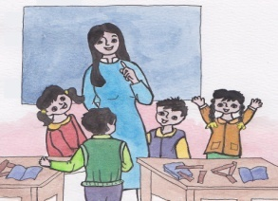

AN TOÀN GIAO THÔNG
PHƯƠNG TIỆN GIAO THÔNG ĐƯỜNG BỘ
Hãy kể tên các loại phương tiện giao thông mà em biết ?

Slide 3
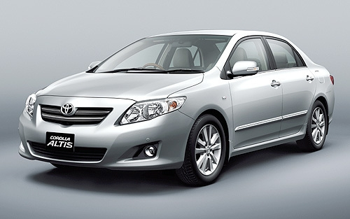
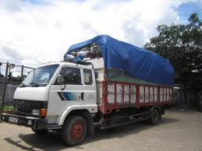
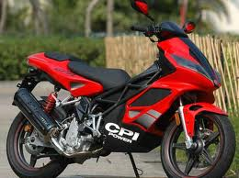
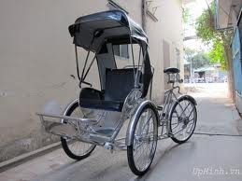
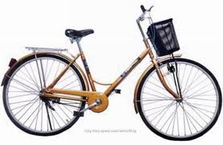
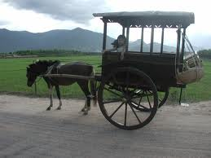
Hãy quan sát và so sánh điểm giống nhau hay khác nhau giữa các xe trong hai nhóm sau theo gợi ý:
Nhóm 1
Nhóm 2

Slide 4
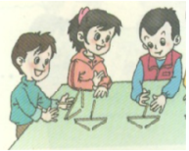
AN TOÀN GIAO THÔNG
PHƯƠNG TIỆN GIAO THÔNG ĐƯỜNG BỘ
*Gợi ý:
-Đi nhanh hay đi chậm?
Khi đi phát ra tiếng động lớn hay nhỏ?
Chở hàng ít hay nhiều?
-Loại nào dễ gây nguy hiểm hơn?
Nhóm 1
Nhóm 2

Slide 5
AN TOÀN GIAO THÔNG
PHƯƠNG TIỆN GIAO THÔNG ĐƯỜNG BỘ
Xe cơ giới

Slide 6
AN TOÀN GIAO THÔNG
PHƯƠNG TIỆN GIAO THÔNG ĐƯỜNG BỘ
Xe thô sơ
* Khi đi trên đường chúng ta cần chú ý đến âm thanh của các loại xe (tiếng động cơ, tiếng còi) để phòng tránh nguy hiểm.

Slide 7
AN TOÀN GIAO THÔNG
PHƯƠNG TIỆN GIAO THÔNG ĐƯỜNG BỘ
Hỏi: Nếu được đi chơi xa em thích đi ô tô, xe máy hay xe đạp? Vì sao?
Ô tô, xe máy giúp cho mọi người đi lại nhanh chóng, thuận tiện, nhưng đi nhanh rất nguy hiểm, ta phải chú ý để tránh xảy ra tai nạn.
Hỏi: Có được chơi đùa hay đi lại dưới lòng đường không? Vì sao?
Lòng đường dành cho ô tô, xe máy, xe đạp…đi lại các em không được đi lại hay đùa nghịch dưới lòng đường dễ xảy ra tai nạn.

Slide 8
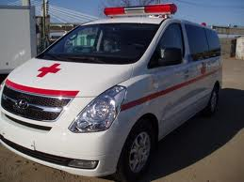
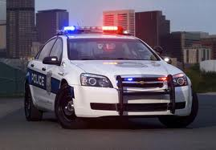
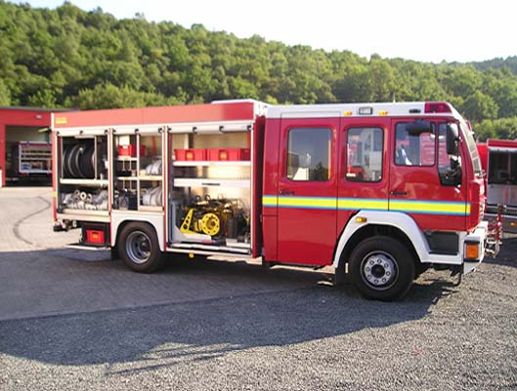
AN TOÀN GIAO THÔNG
PHƯƠNG TIỆN GIAO THÔNG ĐƯỜNG BỘ
Xe ưu tiên
Khi đi trên đường gặp các loại xe này mọi người phải nhường đường cho xe ưu tiên đi trước.

Slide 9
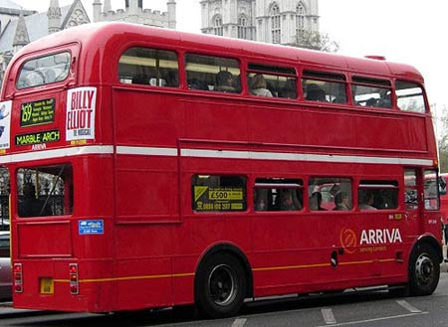
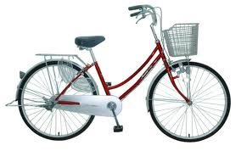
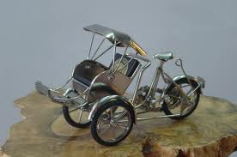
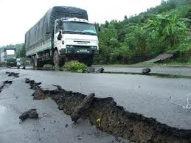
Xếp các loại phương tiện giao thông đường bộ theo hai nhóm đã học

Slide 10
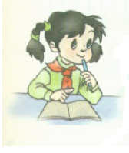
Khi đi trên đường chúng ta cần chú ý những gì để phòng tránh nguy hiểm?
a. Khi đi trên đường chúng ta cần chú ý đến tiếng động cơ xe máy để phòng tránh nguy hiểm.
b. Khi đi trên đường chúng ta cần chú ý đến tiếng còi xe để phòng tránh nguy hiểm.
c. Khi đi trên đường chúng ta cần chú ý đến âm thanh của các loại xe (tiếng động cơ, tiếng còi) để phòng tránh nguy hiểm.

Slide 11

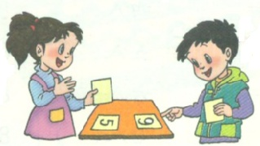
AN TOÀN GIAO THÔNG
PHƯƠNG TIỆN GIAO THÔNG ĐƯỜNG BỘ

